Slide 1
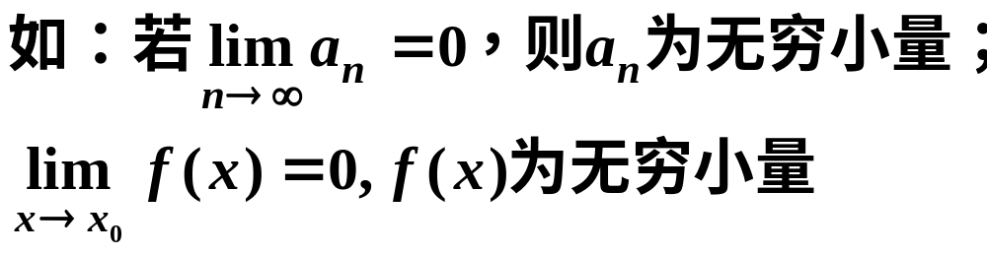
注意（1）无穷小量是一类具有特殊性质的变量
（2）无穷小量不是习惯上常说的很小的量
（3）任何一个非零常数均不是无穷小量
（4）0是无穷小量。
四则运算:两个无穷小量的和、差，积仍为无穷小量
定理: 有限多个无穷小量的代数和为无穷小量。

Slide 2

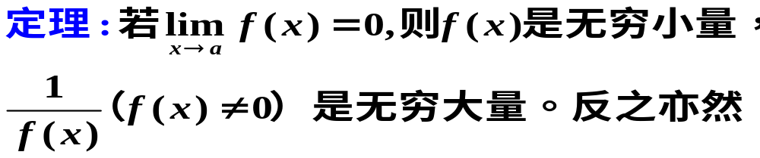
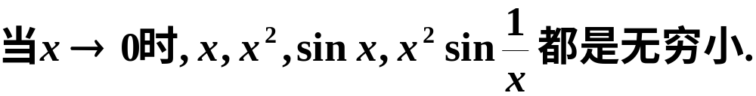
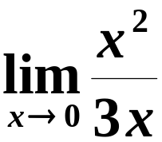


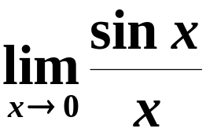


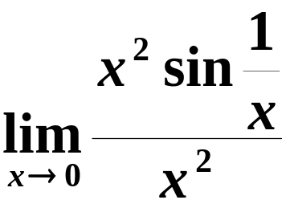
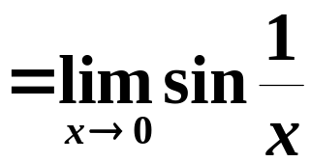

例1
不可比.
极限不同, 反映了趋向于零的“快慢”程度不同.

Slide 3
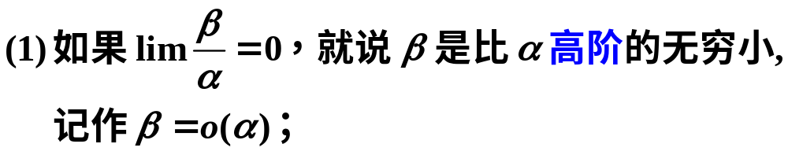
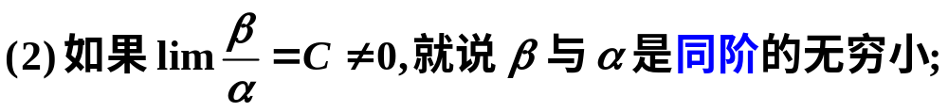
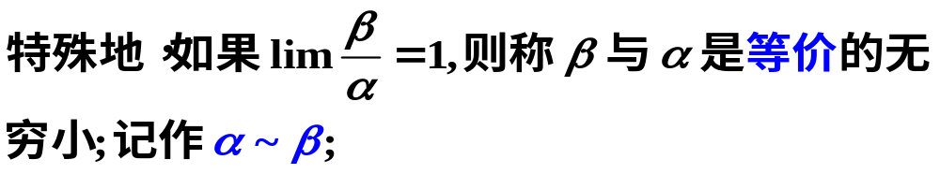
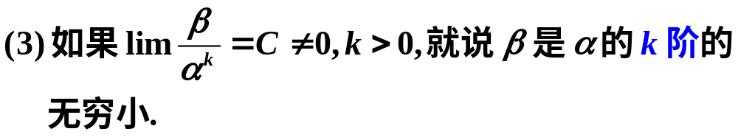
定义:

Slide 4
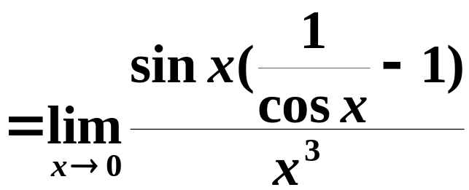
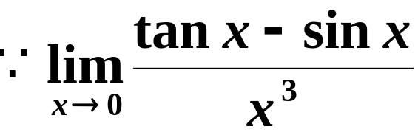
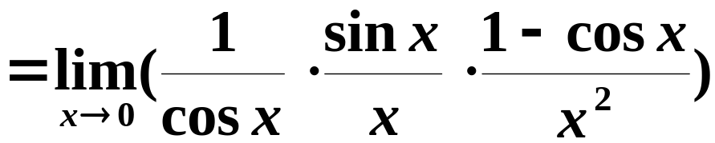
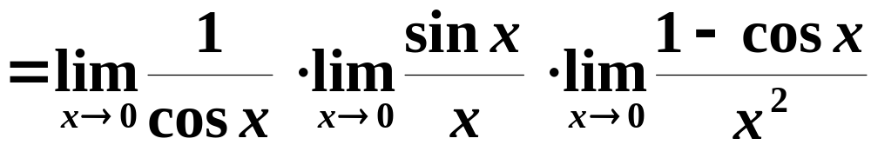
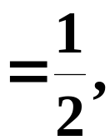
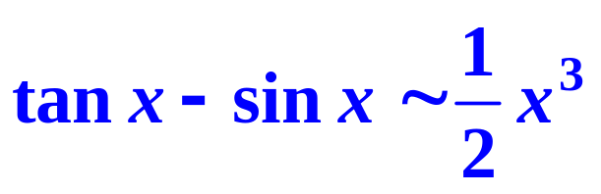
例2
解

Slide 5
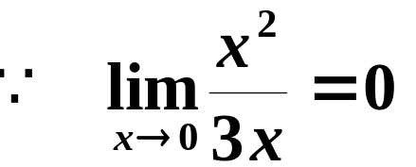

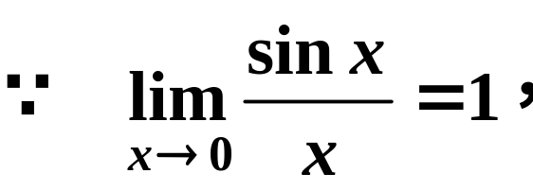
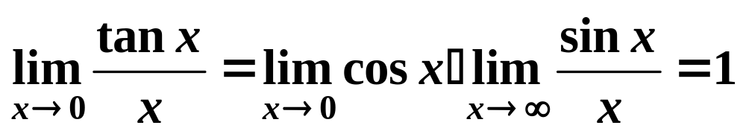

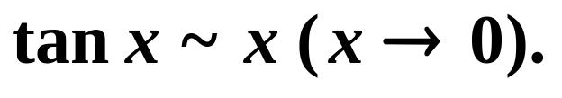
例3

Slide 6
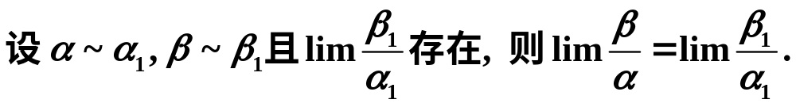
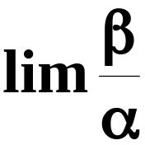
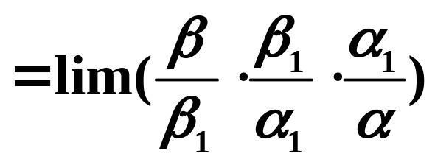
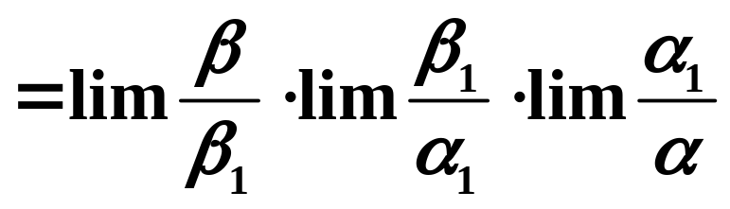
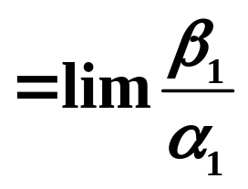
二、等价无穷小代换
定理２(等价无穷小代换定理)
证

Slide 7
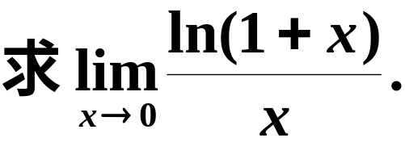
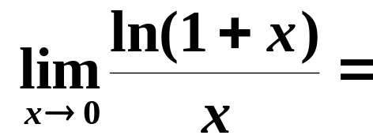
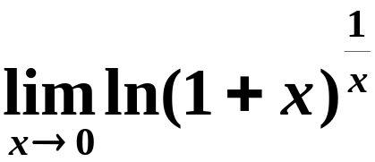


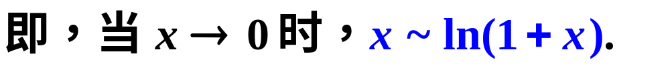
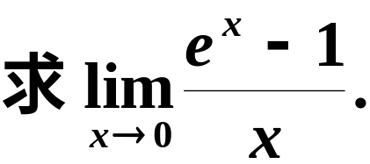




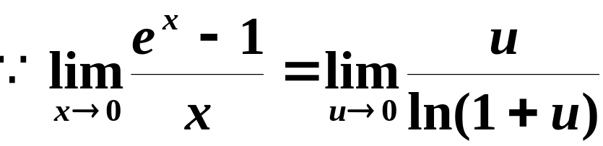
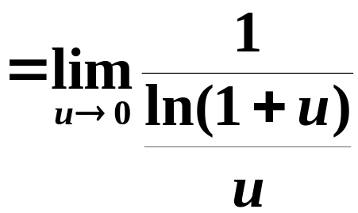
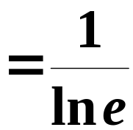
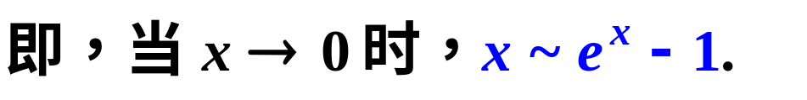
例4
解
例5
解

Slide 8



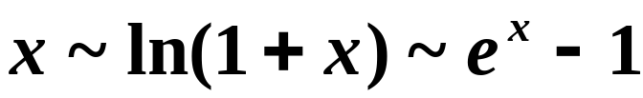
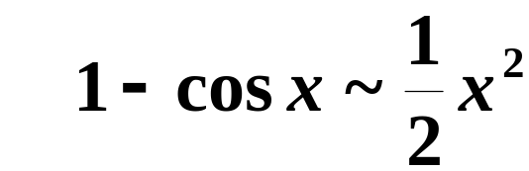
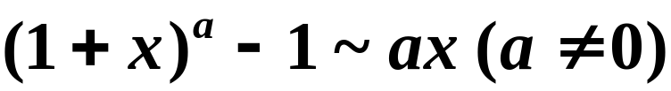
常用等价无穷小:

Slide 9
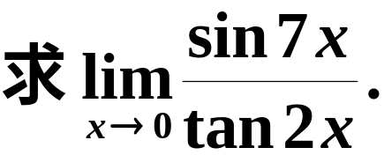
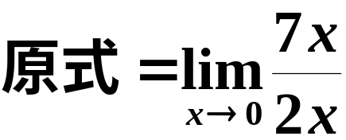
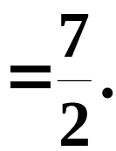
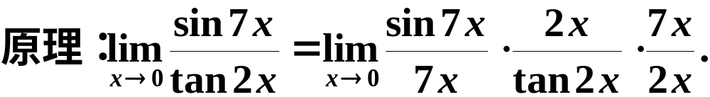
例
解

Slide 10
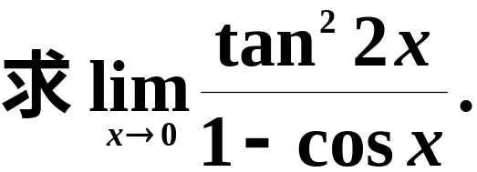
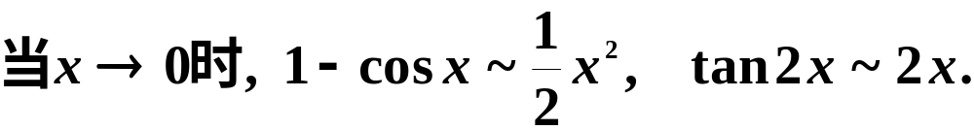
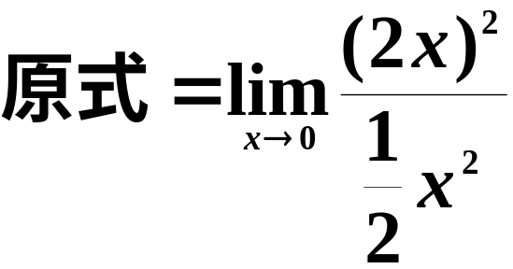

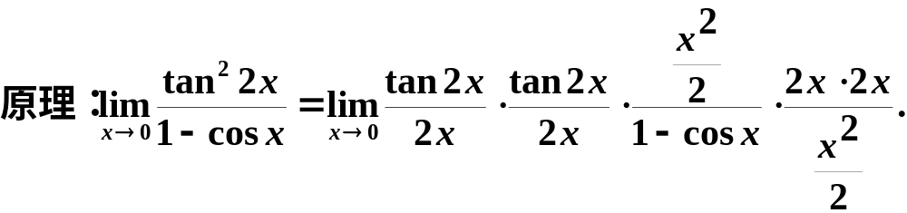
例
解

Slide 11
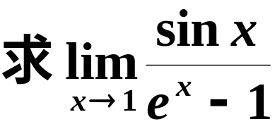
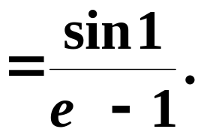
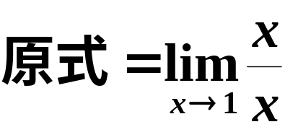
例
解
注意：作等价无穷小代换时，必须是无穷小.

Slide 12
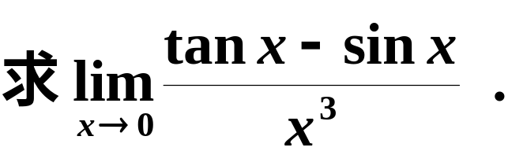





例
解
注意：作等价无穷小代换时，必须是乘积因子
解

Slide 13




解

Slide 14













一、问题的提出
实例:正方形金属薄片受热后面积的改变量.

Slide 15


二、微分的定义
定义:
(微分的实质)

Slide 16



由定义知:

Slide 17


三、可微的条件
定理
在一元微积分中可导与可微是一致的

Slide 18






Slide 19





Slide 20












四 微分的几何意义
几何意义:(如图)
T
N
P
M
）
应用：

Slide 21


五、微分的求法
求法: 计算函数的导数, 乘以自变量的微分.
1.基本初等函数的微分公式

Slide 22



2. 函数和、差、积、商的微分法则

Slide 23









例函数
当
时，该函数在
处的微分dy是
的同阶？高阶？还是低阶无穷小？
解：根据函数微分的定义，
所以是同阶无穷小

Slide 24






六、微分形式的不变性
结论：
微分形式的不变性

Slide 25

一阶微分形式不变性的应用
２．计算函数增量的近似值

Slide 26



隐函数的导数
定义:
隐函数的显化
问题:隐函数不易显化或不能显化如何求导?
隐函数求导法则:
１．用复合函数求导法则直接对方程两边求导.
２．一阶微分形式的不变性.

Slide 27





例： 求由方程 确定的隐函数的导数
解１：将y 看作 x 的函数，方程两边对 x 求导
解２：方程等号两边直接微分

Slide 28







由参数方程所确定的函数的导数
例如
消去参数
问题: 消参困难或无法消参如何求导?

Slide 29






１．由复合函数及反函数的求导法则得

Slide 30





Slide 31




解１

Slide 32




计算函数的近似值

Slide 33






解：9.02=8+1.02

Slide 34











例
解

Slide 35











Slide 36












例
解

